Slide 1
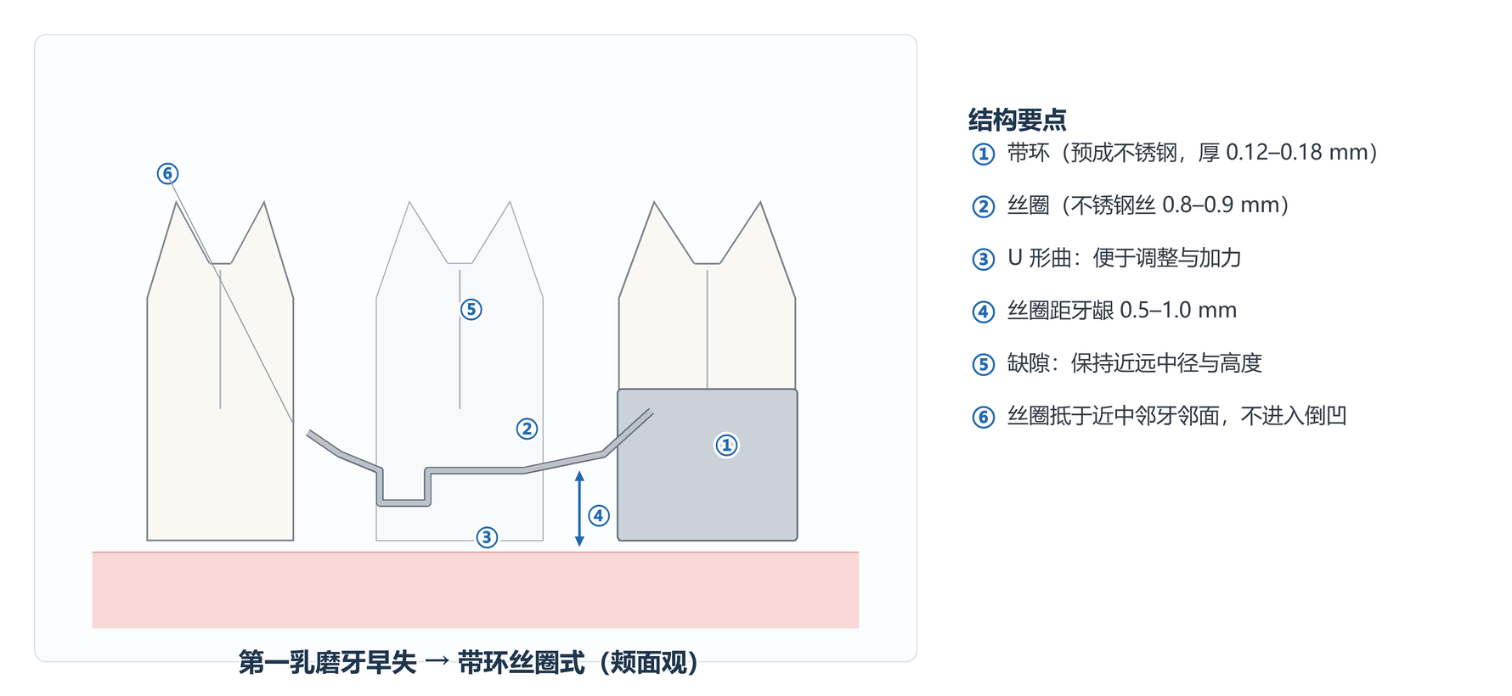
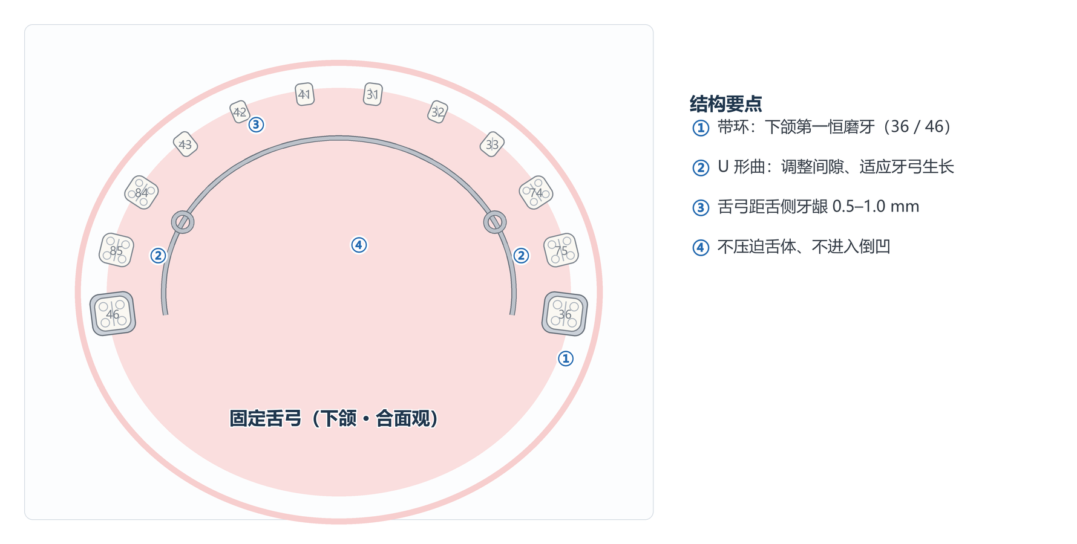
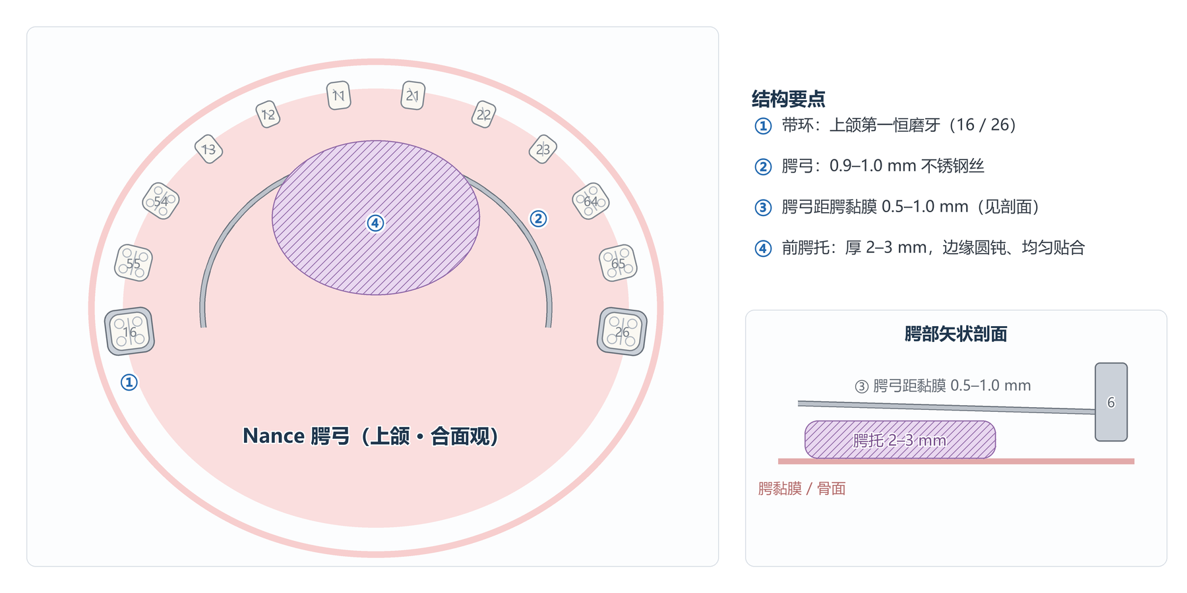
固定式间隙保持器与改良 Nance 弓矫治器
适应证 · 器械材料 · 操作步骤 · 禁忌证 · 病例举例
儿童口腔科 · 口腔全科 · 早期矫治 | 图解讲解版（配套图解手册使用）
Notes:
开场：本讲围绕两类装置——固定式间隙保持器（带环丝圈式、固定舌弓、Nance 腭弓）与改良 Nance 弓矫治器，覆盖适应证、器械材料、操作步骤、禁忌证，并配 10 个病例。

Slide 2
内容导览
· 装置类型总览与选择原则
· 结构与关键尺寸（丝径 / 带环 / 腭托 / 距组织距离）
· 改良 Nance 弓：四种改良形式
· 装置怎么选：决策流程 + 速查表
· 操作步骤与器械材料清单
· 适应证与禁忌证（√ / ×）
· 常见错误对照与质量控制
· 复诊维护、并发症与拆除时机
· 10 个病例举例
一句话主线：先判断“还能不能等”，再决定“单侧还是双侧、要不要加功能部件”。
固定式间隙保持器与改良 Nance 弓矫治器 · 图解讲解
1
Notes:
提醒学员：全部尺寸、力值、复诊间隔均为常用参考范围，须个体化。

Slide 3
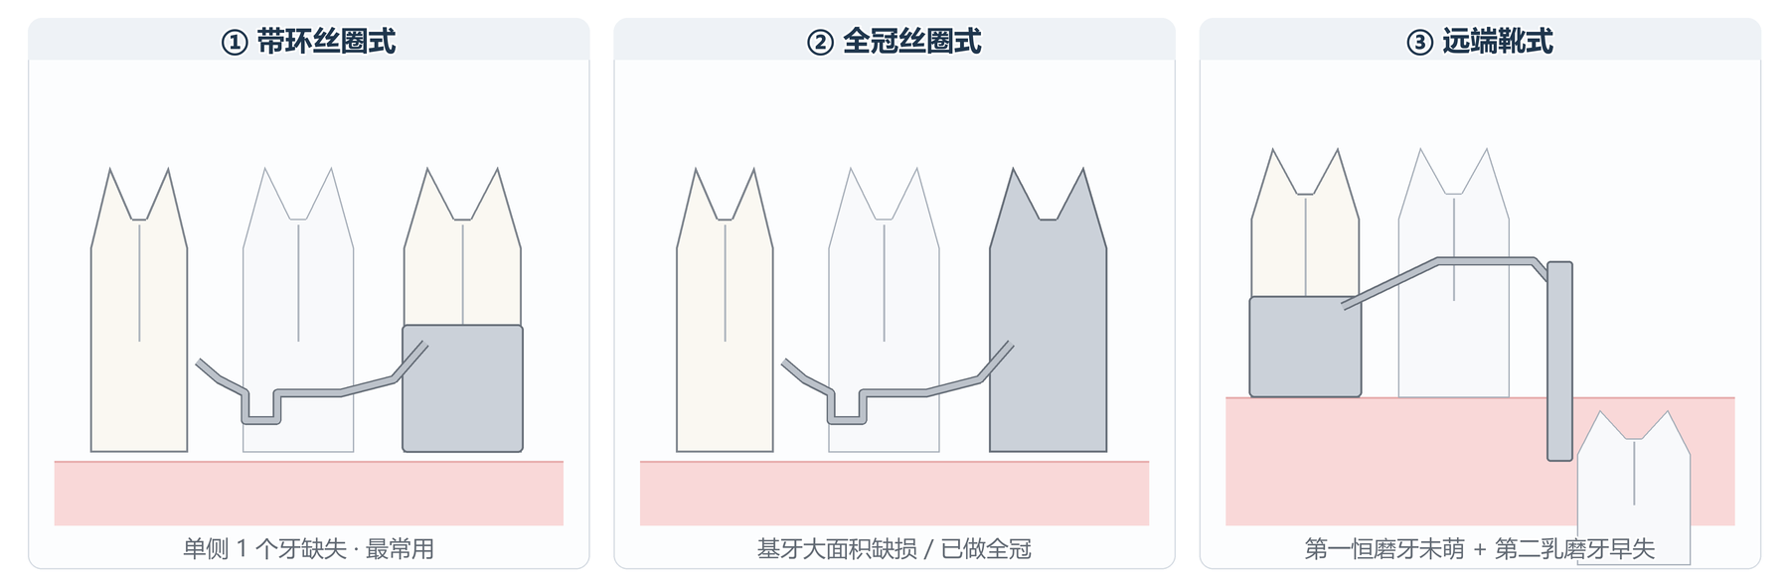
装置类型总览（一）
单侧缺隙与恒磨牙未萌的处理
① 带环丝圈式最常用 ② 基牙条件差改全冠 ③ 恒磨牙未萌用远端靴式
固定式间隙保持器与改良 Nance 弓矫治器 · 图解讲解
2
Notes:
带环丝圈式适用于单侧 1 个牙缺失、恒牙 6 个月内不能萌出；全冠丝圈式用于基牙大面积缺损或已做全冠；远端靴式用于第一恒磨牙未萌而第二乳磨牙早失，需引导恒磨牙萌出。

Slide 4
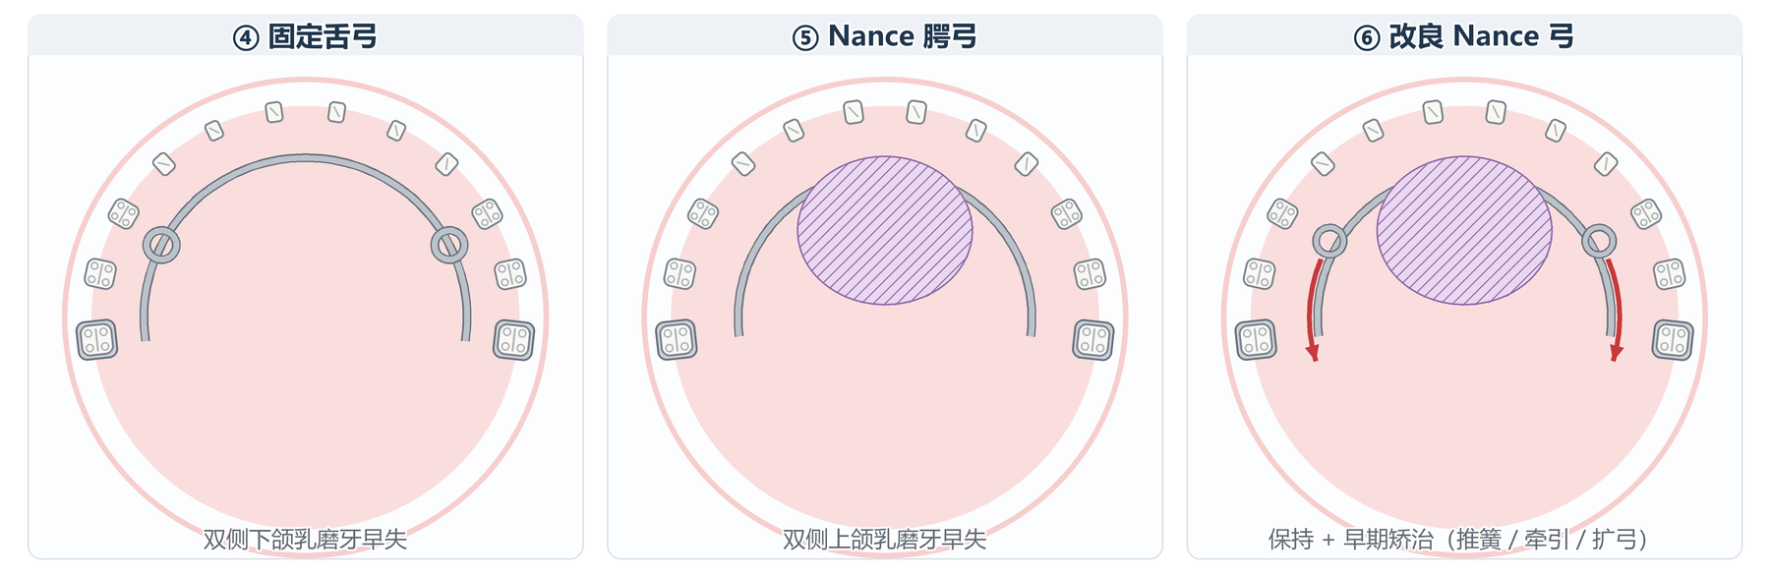
装置类型总览（二）
双侧缺隙与需要早期矫治的情形
④ 双侧下颌→舌弓 ⑤ 双侧上颌→Nance 腭弓 ⑥ 需早期矫治→改良 Nance 弓
固定式间隙保持器与改良 Nance 弓矫治器 · 图解讲解
3
Notes:
舌弓与 Nance 腭弓解决跨中线、多牙缺失的间隙保持；改良 Nance 弓在保持基础上叠加推磨牙、前牵引或扩弓功能。

Slide 5
装置类型速查
类型 | 一句话适应证 | 支抗牙
① 带环丝圈式 | 单侧 1 个牙缺失，恒牙 6 个月内不能萌出 | 缺隙远中邻牙
② 全冠丝圈式 | 基牙大面积缺损或已做全冠 | 全冠修复的基牙
③ 远端靴式 | 第一恒磨牙未萌时第二乳磨牙早失 | 第一乳磨牙
④ 固定舌弓 | 双侧下颌乳磨牙早失 | 下颌第一恒磨牙
⑤ Nance 腭弓 | 双侧上颌乳磨牙早失 | 上颌第一恒磨牙
⑥ 改良 Nance 弓 | 保持 + 早期矫治（推磨牙 / 前牵引 / 扩弓） | 上颌第一恒磨牙（可加骨支抗）
选择三要素：缺隙是单侧还是双侧、恒磨牙萌出程度、有无早期矫治目标。
固定式间隙保持器与改良 Nance 弓矫治器 · 图解讲解
4
Notes:
把这张表和后面的决策流程图对照讲，学员最容易记住。

Slide 6
带环丝圈式：结构要点
颊面观 · 关键尺寸
带环 0.12–0.18 mm 丝圈 0.8–0.9 mm 距牙龈 0.5–1.0 mm 近中端抵邻牙邻面
固定式间隙保持器与改良 Nance 弓矫治器 · 图解讲解
5
Notes:
① 带环完全就位、边缘密合无悬突；② 丝圈跨过缺隙、近中端抵于邻牙邻面外形高点，不进入倒凹；③ U 形曲提供调整余地；④ 丝圈距牙龈 0.5–1.0 mm，避免压龈与滞留菌斑。

Slide 7
固定舌弓：结构要点
下颌 · 合面观
带环 36 / 46 舌弓距舌侧牙龈 0.5–1.0 mm U 形曲用于调整与适应生长
固定式间隙保持器与改良 Nance 弓矫治器 · 图解讲解
6
Notes:
双侧下颌乳磨牙早失的首选；舌弓中段的 U 形曲是后续调整间隙、适应牙弓生长的关键结构；避免压迫舌体与进入倒凹。

Slide 8
Nance 腭弓：结构要点
合面观 + 腭部矢状剖面
腭弓 0.9–1.0 mm 距腭黏膜 0.5–1.0 mm 前腭托厚 2–3 mm、边缘圆钝、均匀贴合
固定式间隙保持器与改良 Nance 弓矫治器 · 图解讲解
7
Notes:
腭托组织面必须与腭黏膜均匀贴合、无高点；剖面图说明“距黏膜 0.5–1.0 mm”是腭弓钢丝与黏膜之间的距离，而腭托是贴合在黏膜上的。

Slide 9
常用尺寸与参数速查
部位 / 环节 | 常用范围 | 要点
带环厚度 | 0.12–0.18 mm | 边缘密合、无悬突
丝圈 / 舌弓钢丝 | 0.8–0.9 mm | 刚性足够、便于调整
腭弓钢丝 | 0.9–1.0 mm | 贴合腭穹窿走行
腭托厚度 | 2–3 mm | 边缘圆钝、组织面均匀贴合
装置距牙龈 / 黏膜 | 0.5–1.0 mm | 不压迫、不进入倒凹
推磨牙加力 | 0.5–1.0 mm / 次 | 每 4–6 周复诊
前方牵引 | 300–500 g/侧，向前下 15°–30° | 12–14 h/日
保持型复查间隔 | 3–6 个月 | 间隙测量 + 装置检查
所有数字都是“常用范围”，必须结合年龄、牙列阶段与影像学表现个体化。
固定式间隙保持器与改良 Nance 弓矫治器 · 图解讲解
8
Notes:
强调力值过大可致牙根吸收、支抗丧失与装置脱落；力值不足则疗程延长、依从性下降。

Slide 10
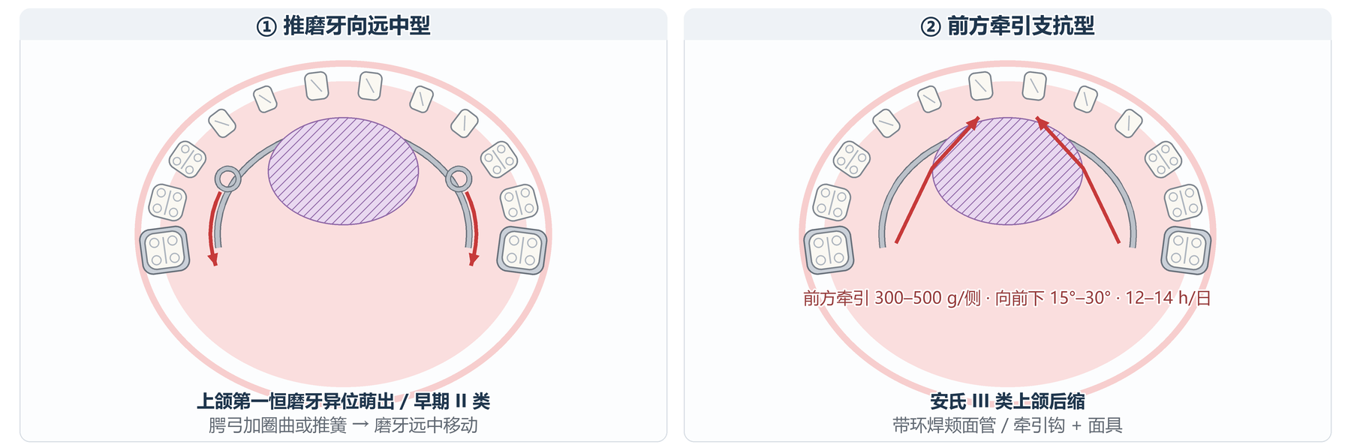
改良 Nance 弓（一）
推磨牙向远中 · 前方牵引支抗
推簧 / 圈曲推磨牙向远中；带环焊颊面管或牵引钩配合面具前牵引
固定式间隙保持器与改良 Nance 弓矫治器 · 图解讲解
9
Notes:
① 推磨牙向远中：腭弓加圈曲或推簧，用于上颌第一恒磨牙异位萌出、早期 II 类；② 前方牵引支抗：带环焊颊面管或牵引钩，腭托分散反作用力，前牵引 300–500 g/侧、向前下 15°–30°、12–14 h/日。

Slide 11
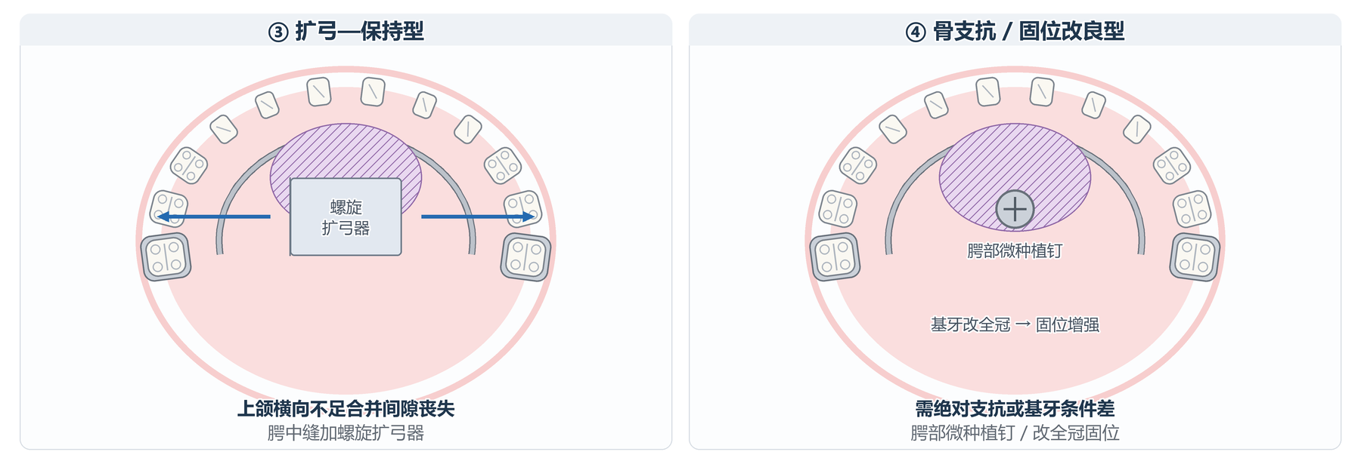
改良 Nance 弓（二）
扩弓—保持型 · 骨支抗 / 固位改良型
横向不足加螺旋扩弓器；需绝对支抗或基牙条件差时加微种植钉 / 改全冠
固定式间隙保持器与改良 Nance 弓矫治器 · 图解讲解
10
Notes:
③ 扩弓—保持：腭中缝加螺旋扩弓器，扩弓与间隙保持同步，注意加力节奏与腭中缝反应；④ 骨支抗 / 固位改良：腭部微种植钉提供绝对支抗，基牙大面积缺损时改全冠固位。

Slide 12
改良形式对照
改良形式 | 结构变化 | 主要目的
① 推磨牙向远中 | 腭弓加圈曲 / 推簧，或焊远中向牵引臂 | 上颌第一恒磨牙异位萌出、早期 II 类
② 前方牵引支抗 | 带环焊颊面管 / 牵引钩，腭托加大 | 安氏 III 类上颌后缩的腭部支抗
③ 扩弓—保持 | 腭中缝加螺旋扩弓器 | 横向不足合并间隙丧失
④ 骨支抗 / 固位改良 | 腭部微种植钉；基牙改全冠、加邻牙支托 | 需绝对支抗或基牙条件差
改良的前提是“有明确的早期矫治目标”，否则用经典 Nance 腭弓即可。
固定式间隙保持器与改良 Nance 弓矫治器 · 图解讲解
11
Notes:
适应证把握：异位萌出越早干预越好；前牵引需能保证每日佩戴时间；扩弓要注意加力节奏与腭中缝反应。

Slide 13
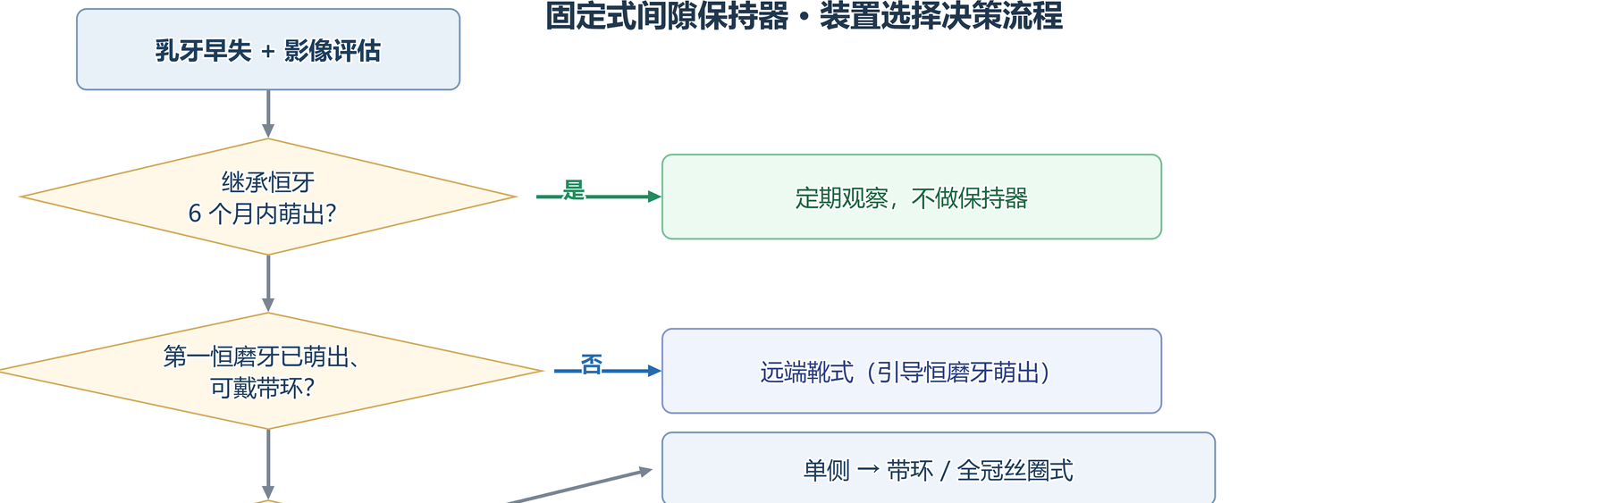
装置怎么选（一）
决策流程：能否等待 · 能否戴带环 · 单侧缺隙
恒牙 6 个月内萌出 → 观察；第一恒磨牙未萌 → 远端靴式
固定式间隙保持器与改良 Nance 弓矫治器 · 图解讲解
12
Notes:
前两问：① 继承恒牙 6 个月内是否萌出？是则定期观察；② 第一恒磨牙是否已萌出、能否戴带环？否则改用远端靴式引导萌出。

Slide 14
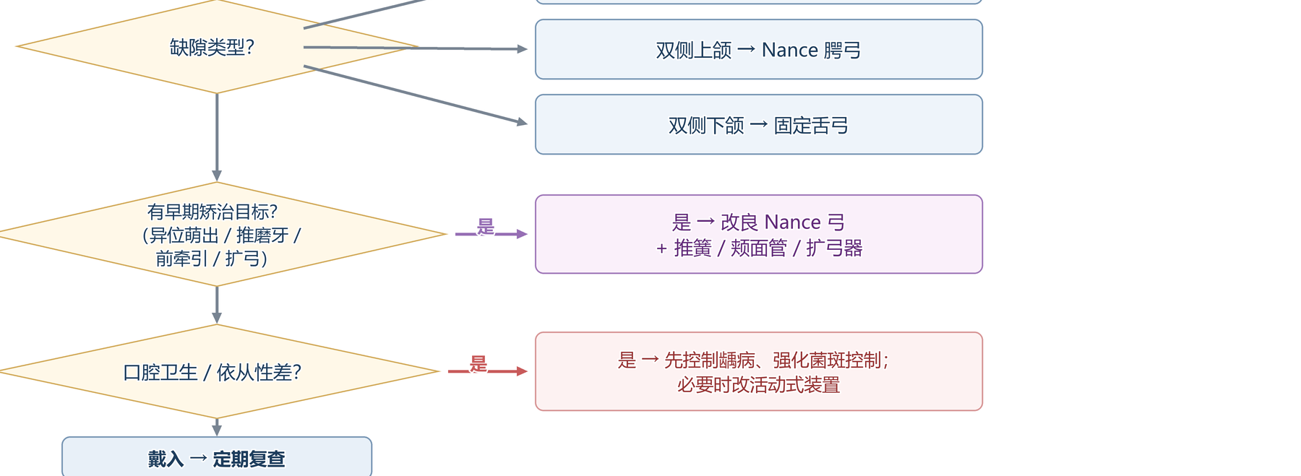
装置怎么选（二）
决策流程：双侧缺隙 · 早期矫治目标 · 卫生依从性
单侧→丝圈式；双侧上颌→Nance 腭弓；双侧下颌→舌弓；有早期矫治目标→改良 Nance 弓
固定式间隙保持器与改良 Nance 弓矫治器 · 图解讲解
13
Notes:
后三问：③ 缺隙是单侧还是双侧（上颌 / 下颌）？④ 有无异位萌出、推磨牙、前牵引、扩弓等早期矫治目标？⑤ 口腔卫生与依从性能否达标？不达标先治龋、必要时改活动式。

Slide 15
装置选择速查
临床情形 | 首选 | 关键点
单侧下颌第一乳磨牙早失，第二乳磨牙完好 | 带环丝圈式 | 带环于第二乳磨牙
单侧第二乳磨牙早失，第一恒磨牙未萌 | 远端靴式 | 引导恒磨牙萌出，时机要求高
双侧下颌乳磨牙早失 | 固定舌弓 | 支抗牙 36 / 46
双侧上颌乳磨牙早失 | Nance 腭弓 | 腭托需均匀贴合
上颌第一恒磨牙异位萌出 | 改良 Nance 弓 + 推簧 | 尽早干预，评估可否复位
上颌后缩拟行前方牵引 | 改良 Nance 弓 + 面具 | 需保证每日佩戴时间
上颌横向不足合并缺隙 | 改良 Nance 弓 + 扩弓器 | 扩弓与保持同步
口腔卫生极差、龋病未控制 | 先治龋 / 暂缓固定装置 | 必要时改活动式
同一情形可能有多个可选方案，最终取决于基牙条件、卫生与依从性。
固定式间隙保持器与改良 Nance 弓矫治器 · 图解讲解
14
Notes:
可以用现场提问方式：给出情形，让学员说出选择与理由。

Slide 16
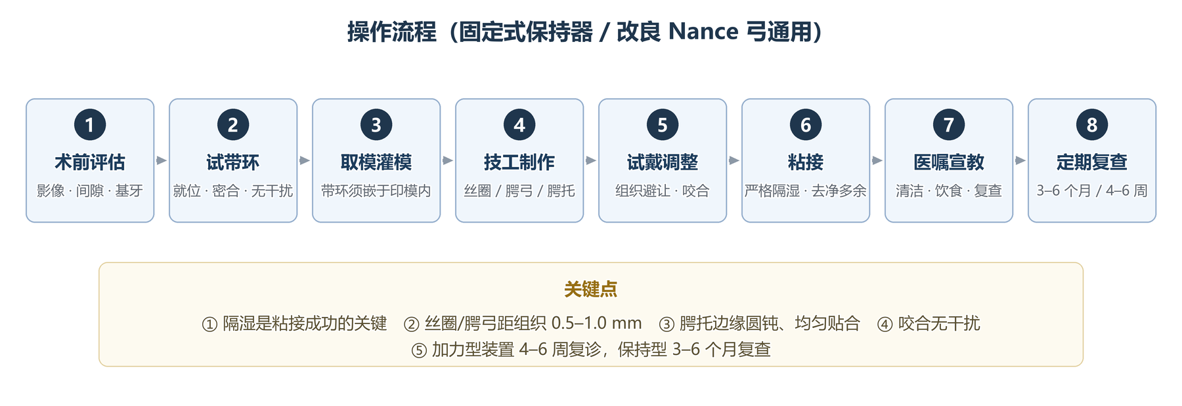
操作流程与关键点
固定式保持器 / 改良 Nance 弓通用
隔湿是粘接成功的关键；丝圈与腭弓距组织 0.5–1.0 mm；腭托边缘圆钝、均匀贴合
固定式间隙保持器与改良 Nance 弓矫治器 · 图解讲解
15
Notes:
八步：术前评估 → 试带环 → 取模灌模 → 技工制作 → 试戴调整 → 粘接 → 医嘱宣教 → 定期复查。加力型 4–6 周复诊，保持型 3–6 个月复查。

Slide 17
操作步骤要点
步骤 | 操作要点
1 术前评估 | 影像判断恒牙发育阶段与萌出通道；测缺隙；查基牙与口腔卫生
2 试带环 | 就位、边缘密合无悬突、邻接恢复、咬合无干扰
3 取模灌模 | 带环随印模取出并牢固复位；超硬石膏灌制
4 技工制作 | 丝圈 / 舌弓 / 腭弓弯制 → 焊接带环 → 制作腭托 → 抛光
5 试戴调整 | 丝圈与腭弓距组织 0.5–1.0 mm；腭托均匀贴合；咬合无干扰
6 粘接 | 严格隔湿；完全就位；去净多余粘接剂；复查咬合
7 医嘱宣教 | 避免硬黏食物；重点清洁带环边缘、丝圈下方、腭托边缘
8 定期复查 | 保持型 3–6 个月；加力型 4–6 周；记录间隙测量值
每一步都要能回答：“怎么确认做对了？”——就位、密合、避让、无干扰、隔湿。
固定式间隙保持器与改良 Nance 弓矫治器 · 图解讲解
16
Notes:
强调取模时带环必须牢固嵌于印模内，否则整个装置作废。

Slide 18
器械与材料清单
环节 | 材料与器械
检查与取模 | 检查盘、间隙测量尺、儿童托盘、藻酸盐印模材、超硬石膏、咬合蜡
固位与粘接 | 预成不锈钢带环、预成不锈钢全冠、玻璃离子 / 树脂加强玻璃离子、正畸粘接剂、开口器与吸唾器
技工制作 | 不锈钢丝 0.8 / 0.9 / 1.0 mm、梯形钳、三喙钳、断丝钳、点焊机、银焊与焊媒、腭托树脂、打磨抛光器材
改良部件 | 螺旋扩弓器、颊面管、牵引钩、推簧、镍钛丝、前方牵引面具与橡皮圈、（可选）腭部微种植钉
防护与随访 | 氟保护漆 / 含氟涂料、根尖片与曲面体层片、复诊记录表、宣教资料
材料清单可直接作为科室备物核对表使用。
固定式间隙保持器与改良 Nance 弓矫治器 · 图解讲解
17
Notes:
如需院内标准化，可把这张表改成科室备物卡，标注型号与供应商。

Slide 19
适应证与禁忌证
√ 适应证
· 乳磨牙早失，恒牙 6 个月内不能萌出
· 单侧 1 牙缺失（带环 / 全冠丝圈式）
· 双侧缺隙（舌弓 / Nance 腭弓）
· 第一恒磨牙未萌 + 第二乳磨牙早失（远端靴式）
· 先天缺牙需维持间隙
· 依从性差，不宜活动式装置
· 需加强支抗（推磨牙 / 前牵引 / 扩弓）
· 磨牙异位萌出的早期阻断
× 禁忌证 / 慎用
· 继承恒牙即将萌出（牙根 > 2/3）
· 龋病、牙髓病未控制
· 口腔卫生极差、高龋活性
· 基牙牙冠高度 / 形态不足
· 腭穹窿过浅、腭部瘢痕或感觉障碍
· 对镍铬 / 不锈钢过敏
· 无法定期复诊
· 需综合正畸 / 拔牙矫治；面具佩戴时间无法保证
禁忌证多半是“先处理再评估”：先把龋病与卫生问题解决，再谈装置。
固定式间隙保持器与改良 Nance 弓矫治器 · 图解讲解
18
Notes:
重点强调：恒牙即将萌出时上装置会阻碍萌出；卫生极差者优先改活动式或暂缓。

Slide 20
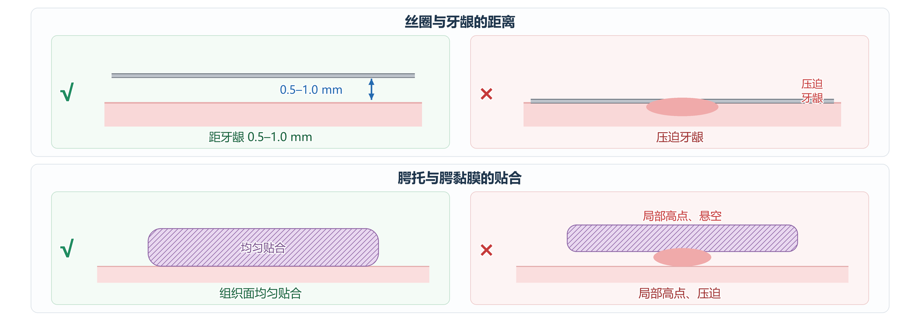
常见错误对照（一）
丝圈距龈 · 腭托贴合 （左对 · 右错）
丝圈距牙龈 0.5–1.0 mm；腭托组织面均匀贴合、无高点
固定式间隙保持器与改良 Nance 弓矫治器 · 图解讲解
19
Notes:
第一组：丝圈压龈会引起牙龈红肿、退缩；第二组：腭托局部高点会造成压迫性溃疡、发音不适与患儿拒戴，需缓冲调磨或重做。

Slide 21
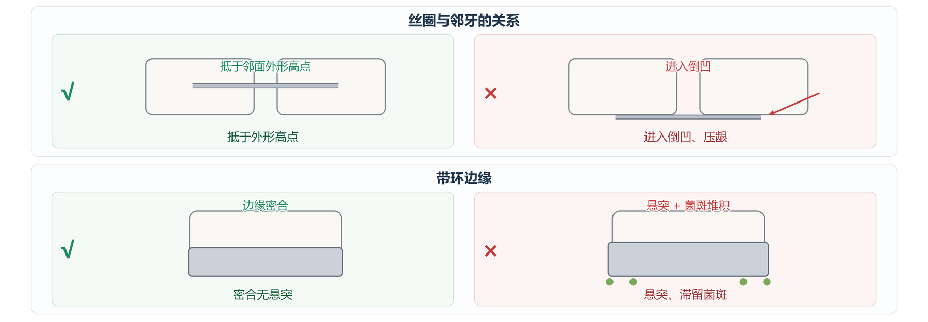
常见错误对照（二）
丝圈与邻牙 · 带环边缘 （左对 · 右错）
丝圈抵于邻面外形高点，不进入倒凹；带环边缘密合、无悬突
固定式间隙保持器与改良 Nance 弓矫治器 · 图解讲解
20
Notes:
第三组：丝圈进入倒凹不仅压龈，还无法就位、易变形；第四组：带环悬突是菌斑滞留与带环下脱矿的主要来源。

Slide 22
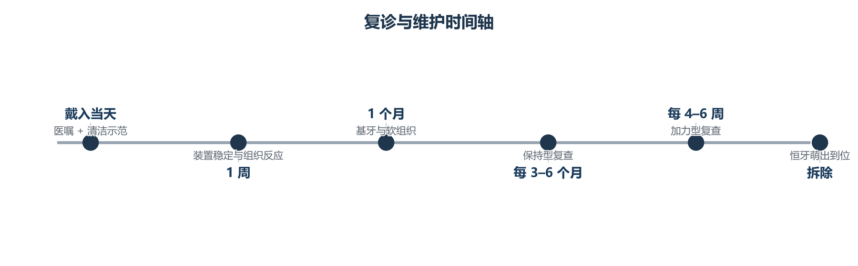
复诊与维护时间轴
· 戴入后 1 周：装置稳定性、组织反应、咬合与卫生
· 1 个月：适应情况、基牙与软组织
· 保持型：每 3–6 个月复查；加力型：每 4–6 周复诊加力
· 每次复诊记录间隙测量值、装置状态与处理措施
脱落后未及时处理，是间隙保持失败最常见的原因。
固定式间隙保持器与改良 Nance 弓矫治器 · 图解讲解
21
Notes:
向家长强调：装置松动、变形、压牙龈要尽快复诊，不要自己掰。

Slide 23
常见并发症与处理
并发症 | 常见原因 | 处理
带环松动 / 脱落 | 隔湿不良、咬合力过大、基牙条件差 | 重新粘固；反复脱落改全冠或换设计
丝圈变形、压龈 | 外力、制作不当、邻牙萌出 | 口内调整或重做，解除压迫
腭托压迫溃疡 | 组织面不贴合、树脂过多 | 缓冲调磨；必要时重做腭托
牙龈炎、带环下脱矿 | 卫生维护差、滞留区 | 洁治 + 用氟 + 强化宣教；必要时拆除
牙髓症状 / 牙根吸收 | 矫治力过大、移动过快 | 停止加力或拆除，评估牙髓
间隙保持失败 | 脱落未复诊、设计不当 | 重新评估，必要时正畸会诊
并发症的共同源头：适应证把握、隔湿质量、组织避让与随访依从性。
固定式间隙保持器与改良 Nance 弓矫治器 · 图解讲解
22
Notes:
带环下脱矿是固定式装置最需要预防的医源性损害，氟化物与菌斑控制是关键。

Slide 24
家长沟通要点（可直接照读）
· 这个装置是“占位”的：乳牙早掉，旁边的牙会倒过来占掉恒牙的位置。
· 不要咬硬糖、冰块、黏性食物；刷牙要重点刷装置边缘和金属圈下面。
· 装置松动、变形、牙龈被压红或孩子喊疼，请尽快来医院，不要自己掰。
· 按预约复查；恒牙长到位置或开始做矫正时，就把它取下来。
把“为什么戴、戴多久、什么时候来、出问题怎么办”四件事讲清楚即可。
固定式间隙保持器与改良 Nance 弓矫治器 · 图解讲解
23
Notes:
建议把这段做成知情同意附页，家长签字前逐条讲解。

Slide 25
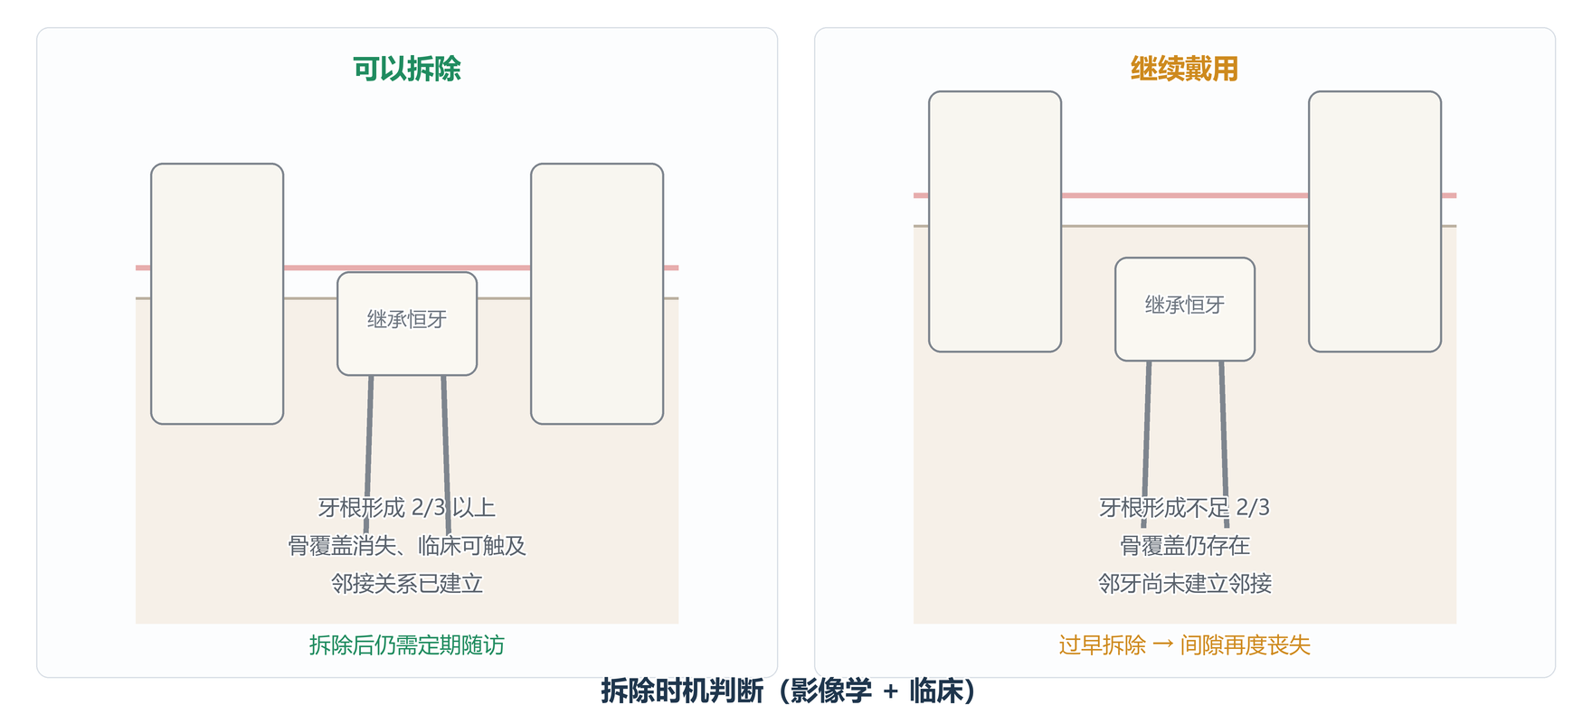
拆除时机
影像学 + 临床
牙根形成 ≥ 2/3、骨覆盖消失、邻接建立 → 拆除；否则继续戴
固定式间隙保持器与改良 Nance 弓矫治器 · 图解讲解
24
Notes:
拆除前拍摄影像确认继承恒牙位置与萌出状态，避免过早拆除导致间隙再度丧失；拆除后仍需定期随访。

Slide 26
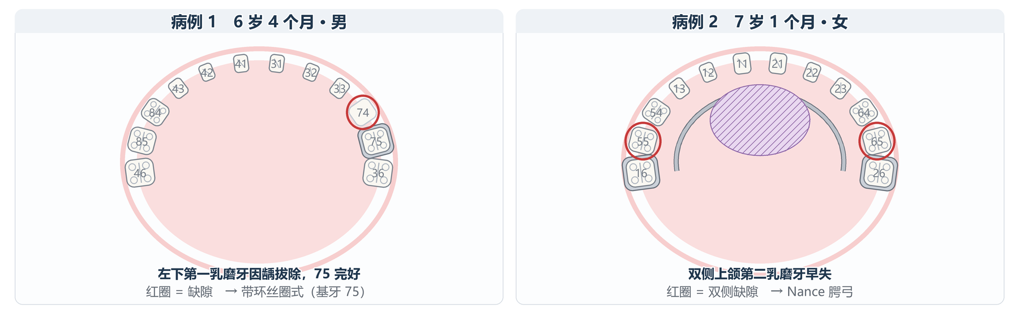
病例举例（一）
典型病例示意：病例 1—2
红圈 = 缺隙；病例 1 单侧缺隙 → 带环丝圈式；病例 2 双侧缺隙 → Nance 腭弓
固定式间隙保持器与改良 Nance 弓矫治器 · 图解讲解
25
Notes:
病例 1：6 岁 4 个月，74 因龋拔除、75 完好 → 带环于 75，丝圈抵 73；病例 2：7 岁 1 个月，55、65 早失 → Nance 腭弓，跨中线同时保持双侧。

Slide 27
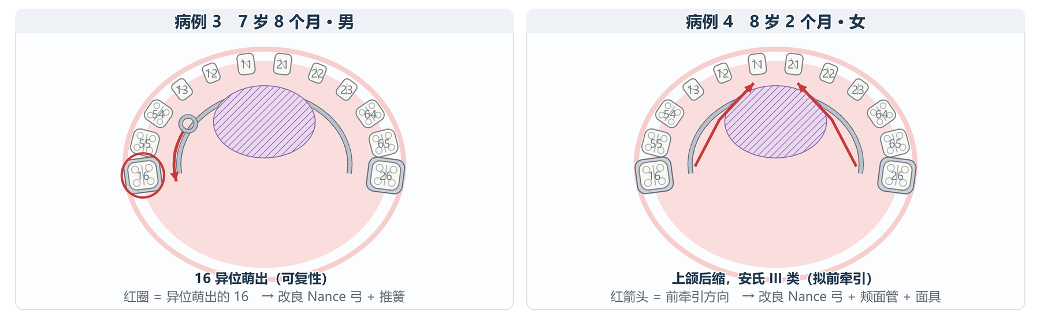
病例举例（二）
典型病例示意：病例 3—4
红箭头 = 加力方向；异位萌出用推簧，上颌后缩用前牵引
固定式间隙保持器与改良 Nance 弓矫治器 · 图解讲解
26
Notes:
病例 3：7 岁 8 个月，16 异位萌出（可复性）→ 改良 Nance 弓 + 推簧；病例 4：8 岁 2 个月，上颌后缩、安氏 III 类 → 改良 Nance 弓 + 颊面管 + 面具。

Slide 28
病例举例（三）
病例 1—5 速查
病例 | 年龄 / 情况 | 影像与检查 | 装置选择 | 理由与要点
1 | 6 岁 4 个月，男；74 因龋拔除 | 75 完好；恒牙距萌出 > 1 年 | 带环丝圈式（带环于 75） | 单侧单牙缺失；丝圈抵 73
2 | 7 岁 1 个月，女；55、65 早失 | 腭穹窿较深；16、26 已萌 | Nance 腭弓 | 跨中线保持双侧；腭托提供支抗
3 | 7 岁 8 个月，男；16 异位萌出 | 可复性嵌顿，牙根约 1/2 | 改良 Nance 弓 + 推簧 | 早期阻断，避免间隙进一步丧失
4 | 8 岁 2 个月，女；上颌后缩、反合 | ANB < 0°，上颌后缩 | 改良 Nance 弓 + 颊面管 + 面具 | 腭部支抗 + 前牵引 300–500 g/侧
5 | 5 岁 10 个月，女；85 早失 | 46 尚未萌出，骨覆盖完整 | 远端靴式 | 引导 46 萌出；拔牙前取模
病例 1—5：单侧、双侧、异位萌出、骨性因素、恒磨牙未萌，覆盖四类适应证。
固定式间隙保持器与改良 Nance 弓矫治器 · 图解讲解
27
Notes:
每个病例讲一句：为什么不是别的装置？

Slide 29
病例举例（四）
病例 6—10 速查
病例 | 年龄 / 情况 | 影像与检查 | 装置选择 | 理由与要点
6 | 6 岁 8 个月，男；75、85 早失 | 36、46 已萌，牙冠条件好 | 固定舌弓 | 下颌多牙缺失，保持牙弓长度
7 | 9 岁，女；上颌横向不足 + 55 早失 | 后牙反合，上颌宽度不足 | 改良 Nance 弓 + 螺旋扩弓器 | 扩弓与保持同步，注意加力节奏
8 | 8 岁 6 个月，男；75 早失，36 已萌 | 36 完全萌出，牙冠高度足够 | 带环丝圈式（带环于 36） | 恒磨牙已萌，固位可靠、制作简单
9 | 7 岁 3 个月，男；74 早失、多牙龋坏 | 口腔卫生极差，多牙需治疗 | 先治龋 + 卫生指导，暂缓固定装置 | 卫生与依从性不达标，必要时改活动式
10 | 6 岁 2 个月，女；65 早失 + 腭部瘢痕 | 腭穹窿浅，腭部术后瘢痕 | 改带环丝圈式（单侧） | Nance 腭托易压迫、脱位，应回避
病例 9、10 是“反例”：装置选择之前，先解决卫生、龋病与解剖条件。
固定式间隙保持器与改良 Nance 弓矫治器 · 图解讲解
28
Notes:
病例 9 提示口腔卫生是固定式装置的前提；病例 10 提示腭部条件决定 Nance 系列能否使用。

Slide 30
小结：术前 / 术中 / 术后
· 术前：影像确认恒牙发育阶段；测量缺隙；评估基牙与菌斑；完成龋病治疗；知情同意。
· 术中：带环完全就位无悬突；焊点牢固；丝圈 / 腭弓距组织 0.5–1.0 mm；腭托贴合；咬合无干扰；隔湿充分。
· 术后：清洁方法示范并让家长复述；交代饮食禁忌；预约复查；病历记录材料规格。
· 改良 Nance 弓：目标明确才加部件，加力后按期复诊并影像随访。
· 拆除：牙根 ≥ 2/3、骨覆盖消失、邻接建立时拆除，拆除后仍需随访。
参考依据：儿童间隙保持器临床应用指南、儿童口腔医学与口腔正畸学教材、AAPD 相关规范。
固定式间隙保持器与改良 Nance 弓矫治器 · 图解讲解
29
Notes:
结束语：装置本身不难，难在“选对人、做密合、盯得住”。

